Slide 1
猜一猜：
有风不动无风动，
不动无风动有风.
(打一夏季常用生活用品)

Slide 2


Slide 3


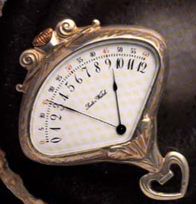

Slide 4
什 么 是 扇 形 ？
扇 形 的 定 义 ：
如下图，由组成圆心角的两条半径和圆心角所对的弧围成的图形叫做扇形。
B
B
半径
弧
扇形
圆心角
O
O
半径
A
A

Slide 5
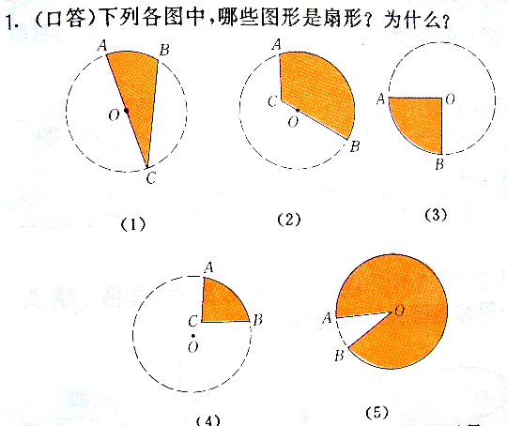

Slide 6
如 何 求 扇 形 的 面 积 ？
设 问 ：
扇形面积的大小到底和哪些因素有关呢？
结 论 ：
扇形的面积与圆的半径和圆心角有关.
想 一 想 ：
1. 圆心角是360°的扇形面积是多少？
2. 圆心角是180°的扇形面积是多少？
3. 圆心角是90°的扇形面积是多少？
4. 圆心角是270°的扇形面积是多少？

Slide 7

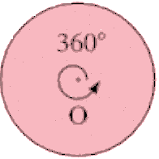
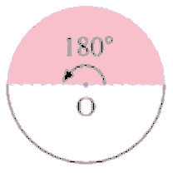


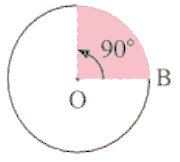
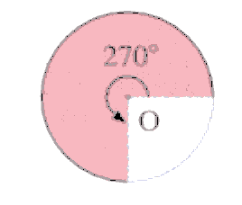
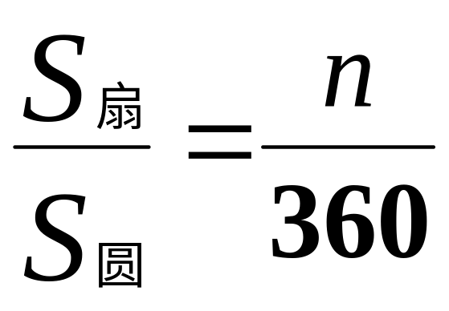
1个圆面积
个圆面积
个圆面积
个圆面积
结 论 ：

Slide 8


圆心角是360°的几分之几，扇形面积就是圆面积的几分之几。
1
圆心角是1° 扇形面积是圆面积的
360
n
圆心角是n° 扇形面积是圆面积的
360
如果用字母 S 表示扇形的面积，n表示圆心角的度数，r 表示圆半径，那么扇形面积的计算公式是：
结 论 ：
n
n
S_{扇形}＝ S_{圆}
＝ πr²
360
360

Slide 9

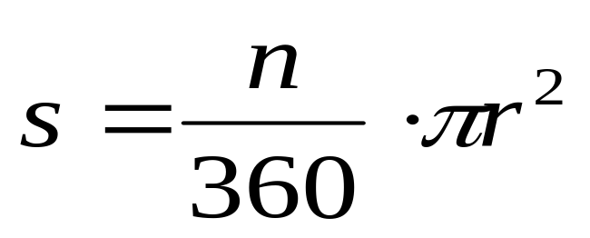
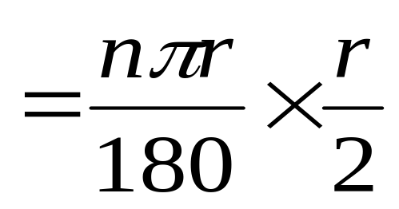
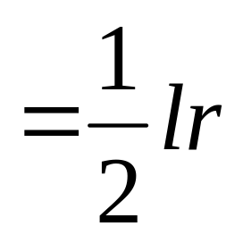


思考：扇形的面积公式与弧长公式有联系吗？
如果扇形的半径为R的圆中，圆心角为nº ，那么扇形面积的计算公式为：
扇形的弧长与扇形面积的关系为：
R

Slide 10


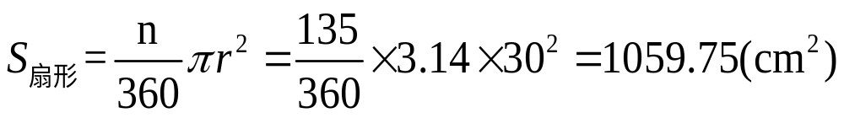
例题1
如图，一把展开的扇子的圆心角是135°,扇子的骨架长是30厘米，求这把扇子展开所占的面积。
解：r=30，n=135
答：这把扇子展开所占的面积为1059.75平方厘米。

Slide 11

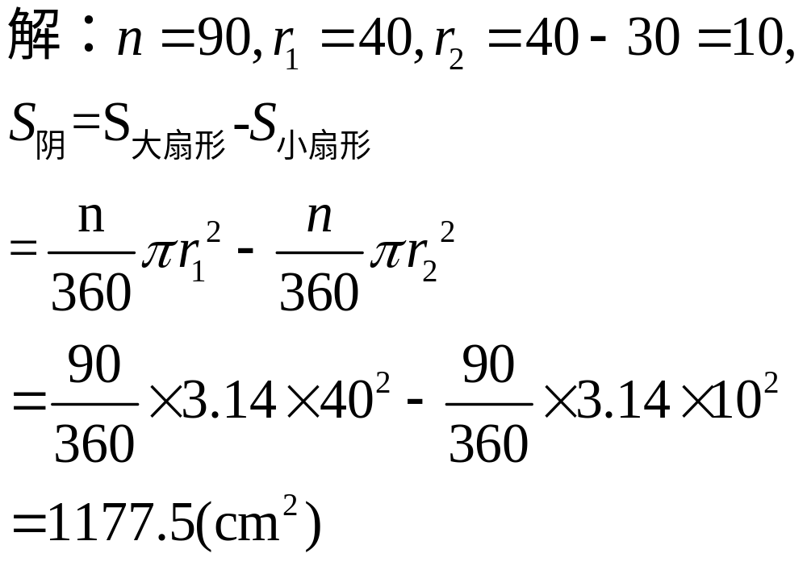


例题2
汽车上有电动雨刷装置，雨刷刮过的区域是如图所示的阴影部分，雨刷呈扇形摆动的圆心角是90°。求雨刷摆动划出区域的面积。
30cm
40cm
答：雨刷摆动划出区域的面积为1177.5平方厘米。

Slide 12
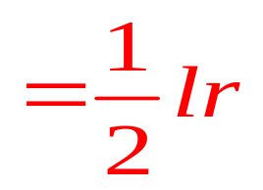
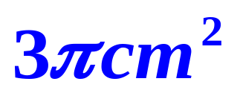

小试牛刀：
n
n
S_{扇形}＝ S_{圆}
＝ πr²
360
360
1、已知扇形的圆心角为120°，半径为2，则这个扇形的面积为多少？
2、已知扇形的半径为8厘米，弧长是6厘米，求此扇形的面积为多少？
3、已知扇形的圆心角为30⁰，面积为 ，则这个扇形的半径是多少？
4、已知扇形的圆心角为150⁰，弧长为 ，则扇形的面积为多少？

Slide 13
小 结 ：
1. 扇形的面积大小与哪些因素有关？
（1）与圆心角的大小有关
（2）与半径的长短有关
2. 扇形面积公式与弧长公式的区别：
n
l_{弧}＝ C_{圆}
360
n
S_{扇形}＝ S_{圆}
360
3. 扇形面积单位与弧长单位的区别：
（1）扇形面积单位有平方的
（2）弧长单位没有平方的

Slide 14


资料来源：3A备课网--整册备课资料打包下载
http://www.3abeike.com/

